Slide 1
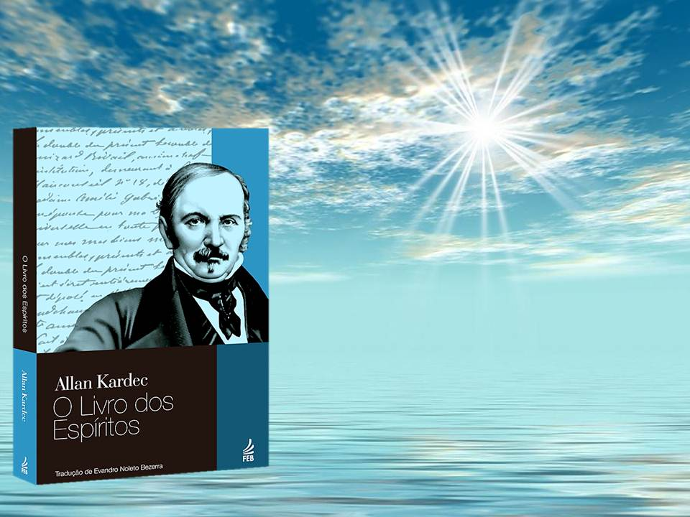
O LIVRO DOS ESPÍRITOS
1ª PARTE
DAS CAUSAS PRIMÁRIAS

Slide 2
CAPÍTULO III - DA CRIAÇÃO
CONSIDERAÇÕES E CONCORDÂNCIAS BÍBLICAS NO
TOCANTE À
CRIAÇÃO
PLURALIDADE DOS MUNDOS
POVOAMENTO DA TERRA. ADÃO
DIVERSIDADE DAS RAÇAS HUMANAS
FORMAÇÃO DOS
SERES VIVOS
FORMAÇÃO DOS MUNDOS

Slide 3
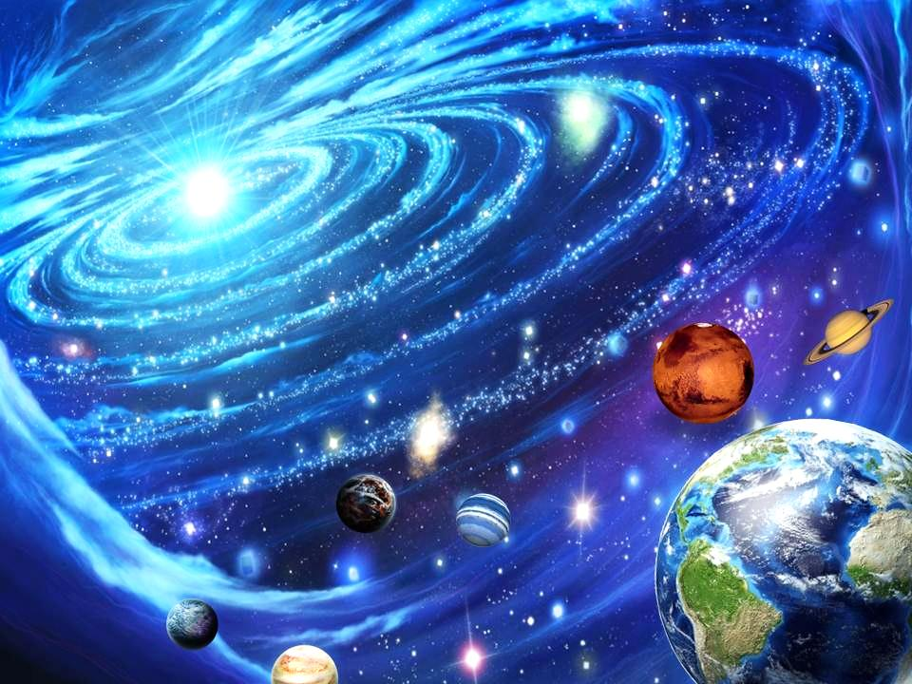
O UNIVERSO
É OBRA DE DEUS.
CRIADO PELA SUA VONTADE.
MUNDOS VISÍVEIS E INVISÍVEIS.
TODOS OS SERES.
TODOS OS ASTROS.
FLUIDOS QUE O ENCHEM.

Slide 4
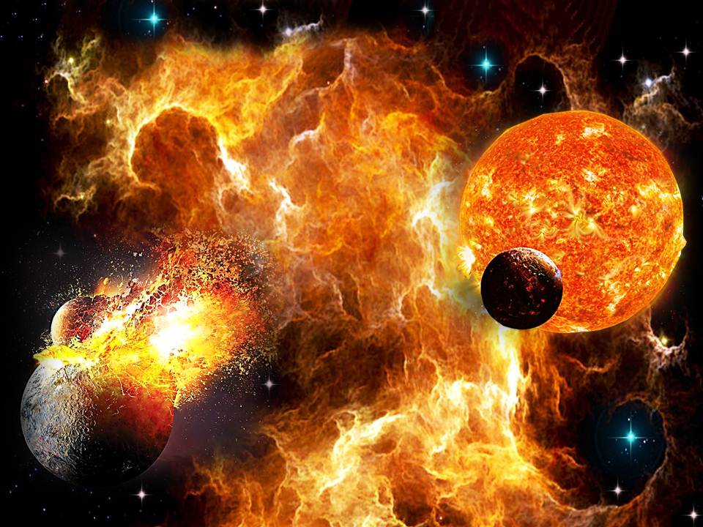
A FORMAÇÃO DOS MUNDOS
DEUS RENOVA OS MUNDOS COMO
RENOVA OS SERES VIVOS.
UM MUNDO DEPOIS DE FORMADO
PODE DESAPARECER.
CONDENSAÇÃO DA MATÉRIA.

Slide 5
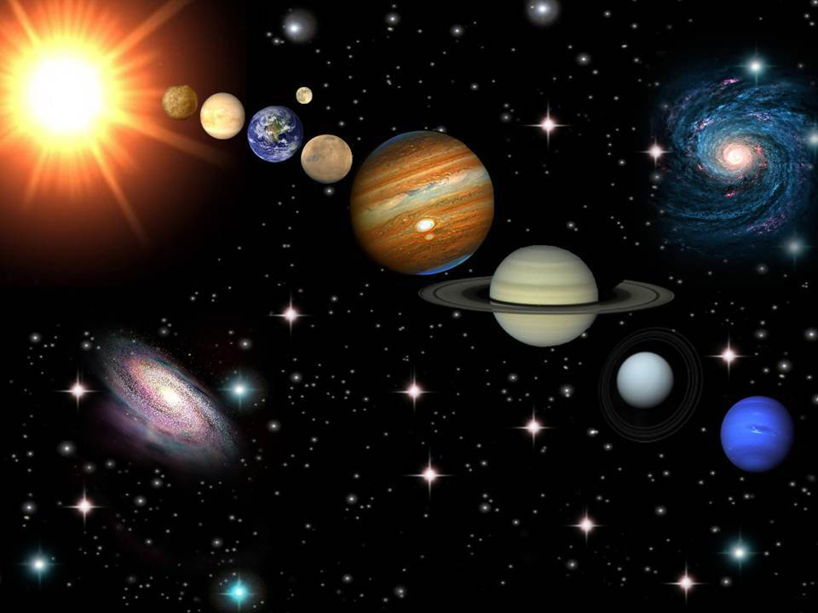
OS MUNDOS HABITADOS
TODOS OS GLOBOS QUE SE MOVEM
NO ESPAÇO SÃO HABITADOS.
HABITANTES:
POSSUEM ORGANIZAÇÕES DIFERENTES.
CONSTITUIÇÃO FÍSICA:
NÃO SE ASSEMELHAM.

Slide 6
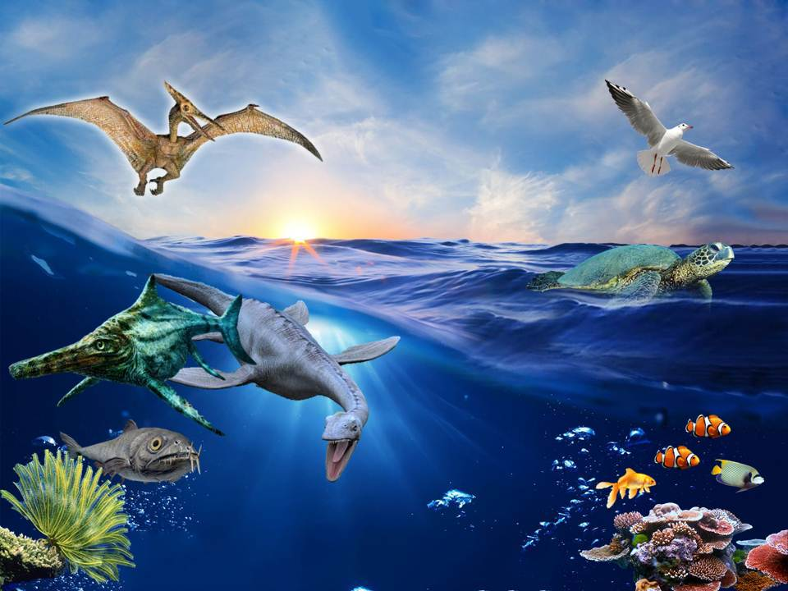
OS SERES VIVOS
NO COMEÇO:
POUCO A POUCO CADA COISA
TOMOU O SEU LUCAR.
APARECERAM OS
SERES VIVOS.
TUDO ERA O CAOS.

Slide 7
OS SERES VIVOS
DE ONDE VIERAM?
A TERRA LHES CONTINHAM
OS GERMENS.

Slide 8
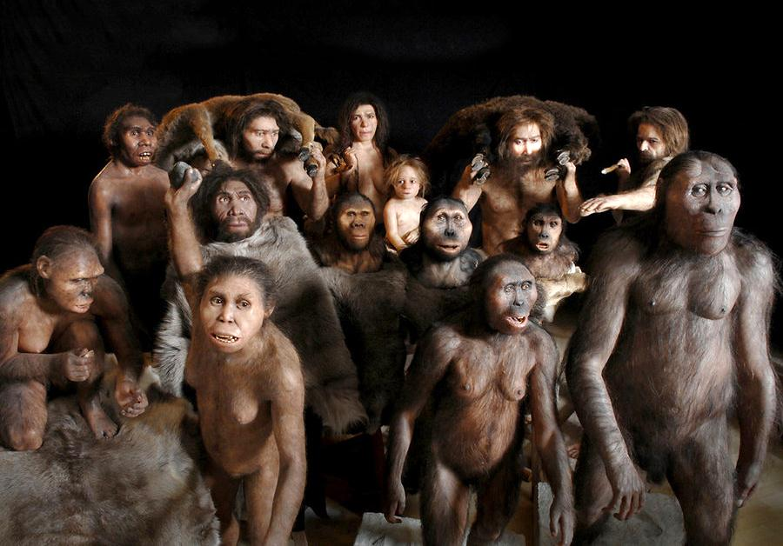
A ESPÉCIE HUMANA
SE ENCONTRAVA ENTRE OS
ELEMENTOS ORGÂNICOS.
VEIO AO SEU TEMPO.

Slide 9
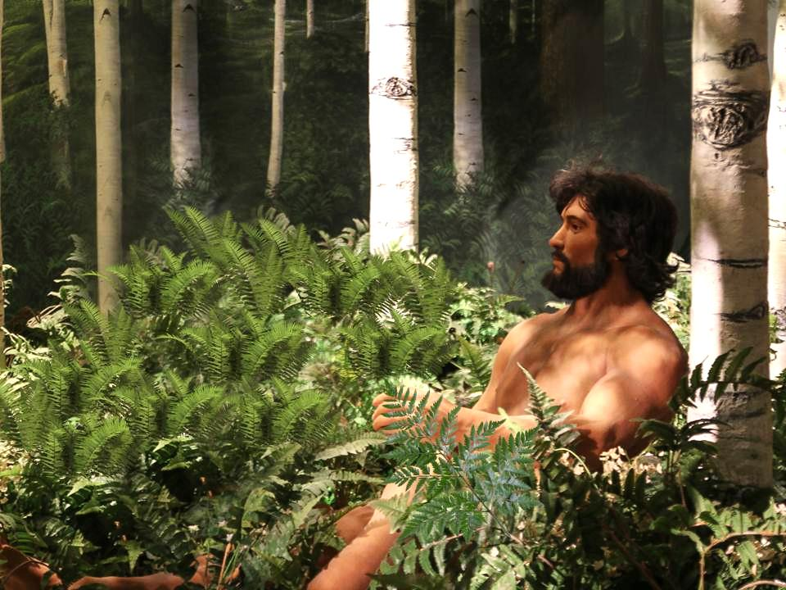
ADÃO
FOI UM DOS SOBREVIVENTES
DE CATACLISMA EM CERTA REGIÃO
DO GLOBO.
NÃO FOI O PRIMEIRO, NEM O
ÚNICO A POVOAR A TERRA.
(4.000 a. C)
CONSTITUIU O TRONCO DE UMA
DAS RAÇAS: RAÇA ADÂMICA.

Slide 10
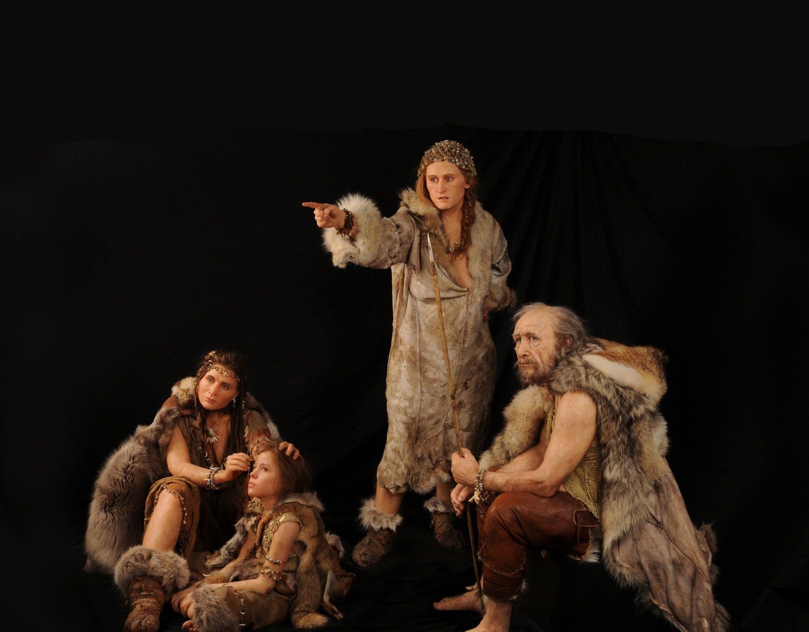
APARECIMENTO DO HOMEM
ÉPOCAS VARIADAS.
SURGIU EM MUITOS PONTOS DO GLOBO.

Slide 11

DIVERSIDADE DAS RAÇAS
AS DIFERENÇAS FÍSICAS E MORAIS PROVÊM DO CLIMA, DA VIDA E DOS COSTUMES.
TODOS SOMOS DA MESMA
FAMÍLIA!

Slide 12
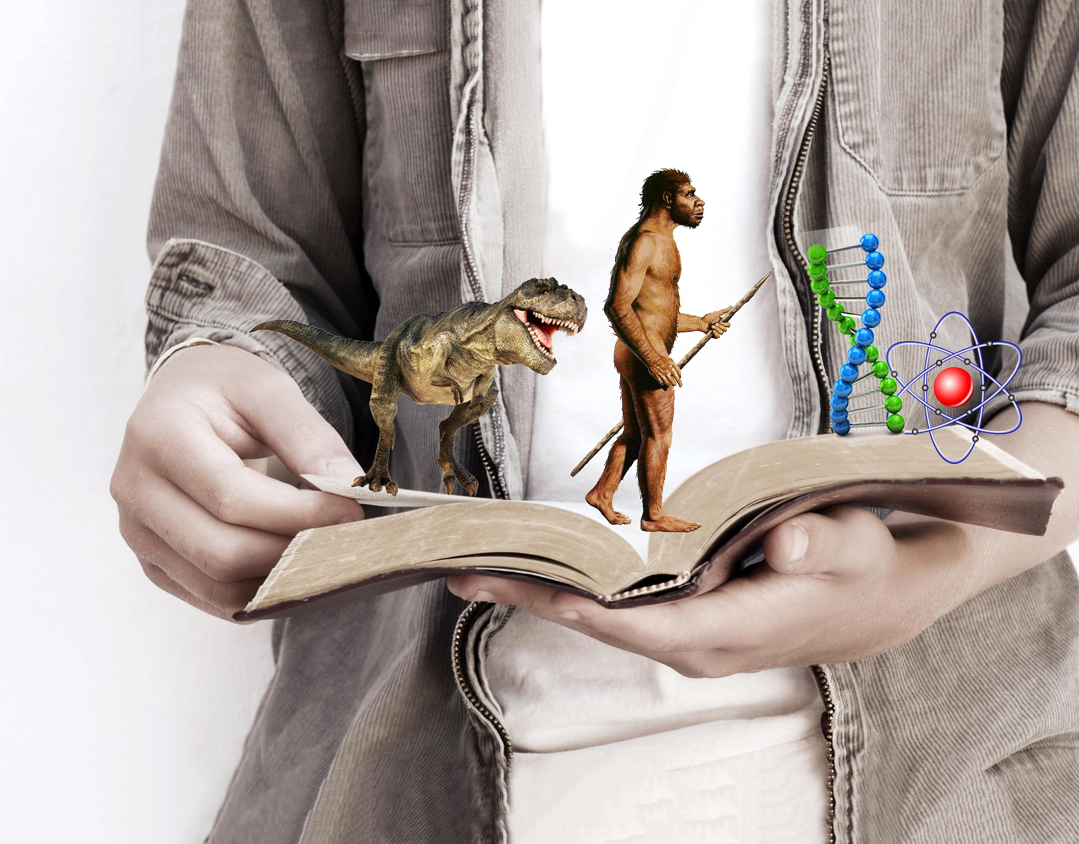
CONSIDERAÇÕES BÍBLICAS SOBRE A CRIAÇÃO
BÍBLIA E CIÊNCIA
DECORREM DOS EQUÍVOCOS NA INTERPRETAÇÃO DAS SIMBOLOGIAS
DOS TEXTOS SAGRADOS.
AS CONTRADIÇÕES SÃO MAIS
APARENTES DO QUE REAIS.

Slide 13
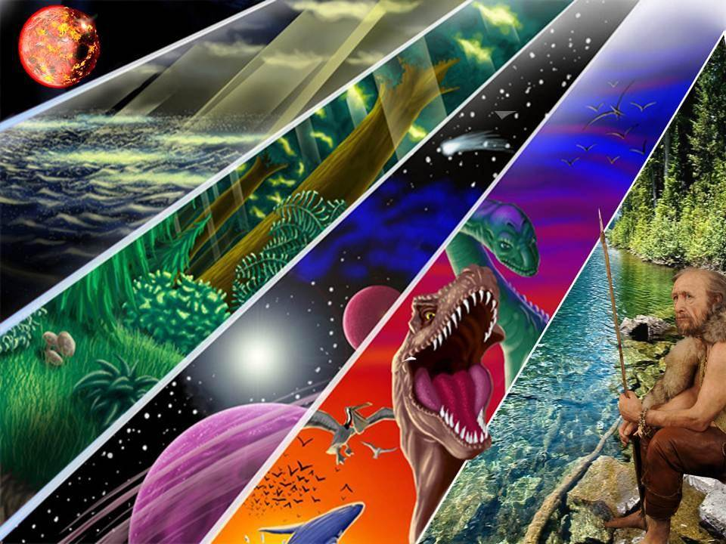
OS SEIS DIAS
DA CRIAÇÃO
INDICAM PERÍODOS COM
CENTENAS E MILHARES DE ANOS.

Slide 14
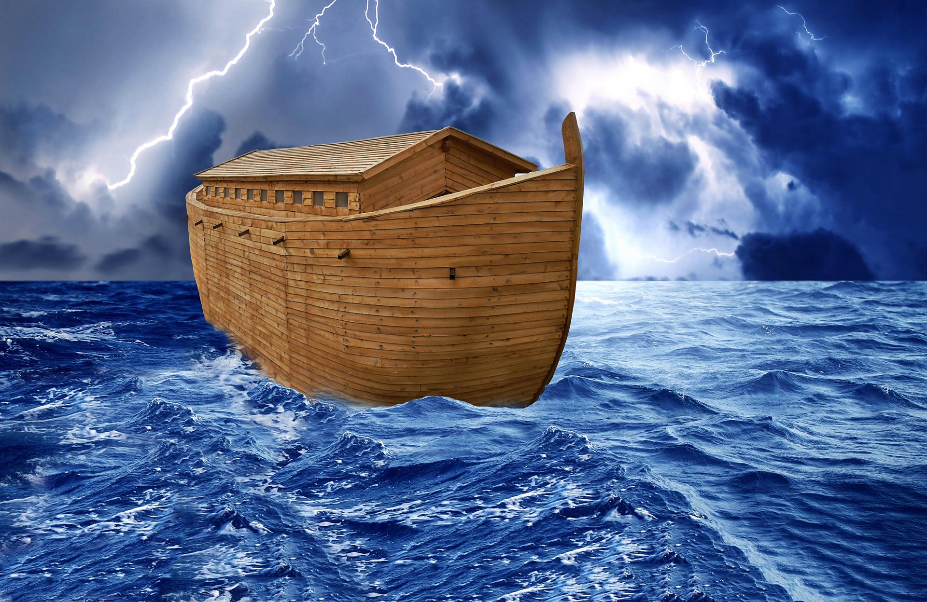
NOÉ E O DILÚVIO
A GEOLOGIA COMPROVA QUE O GRANDE DILÚVIO UNIVERSAL OCORREU ANTES DO APARECIMENTO DO HOMEM NA TERRA.
O DILÚVIO DE NOÉ FOI UMA
CATÁSTROFE PARCIAL, CONFUNDIDA
COM O CATACLISMA GEOLÓGICO.

Slide 15
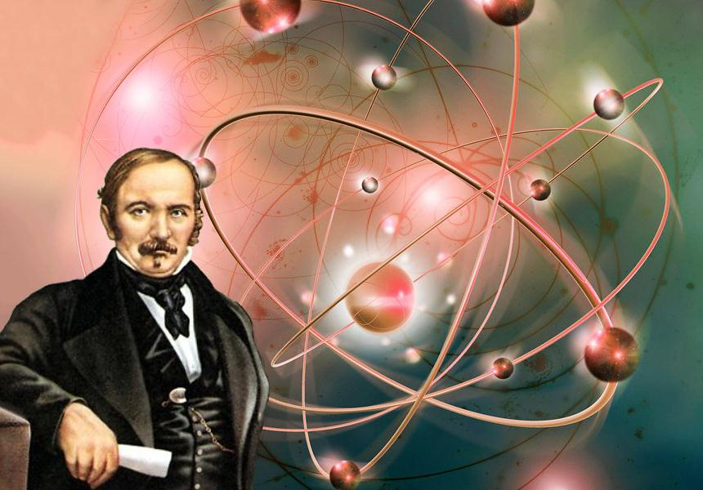
COMENTÁRIO DE KARDEC
A CIÊNCIA, LONGE DE DEPRECIAR A OBRA DIVINA, NO-LA MOSTRA SOB ASPECTO MAIS GRANDIOSO E MAIS ACORDE COM O PODER
DE DEUS.

